Slide 1
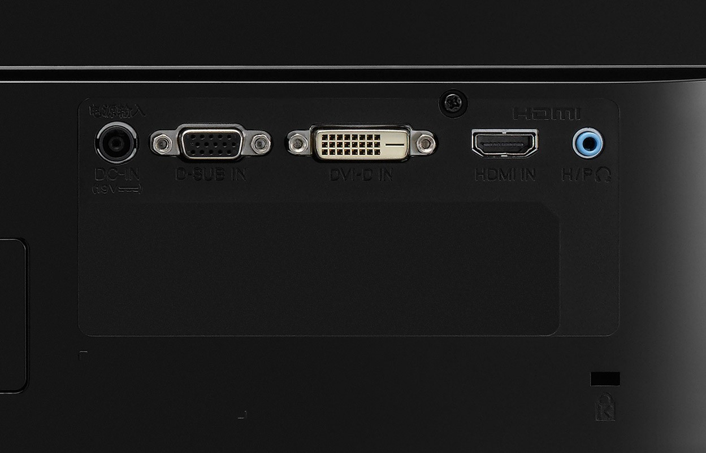
I Trabalho de Manutenção
Padrões VGA, DVI e HDMI

Slide 2
VGA
É a abreviação para “Video Graphics Array” que significa em português “Padrão de Disposição Gráfica”.
Opera em modo analógico.
VGA é usado vulgarmente para designar o conector associado ao padrão. O nome correto para tal conector é D-SUB ou Conector DB.
O conector D-SUB é encontrado em cabos para a conexão do PC ao dispositivo de saída, placas de vídeo, monitores e TVs.

Slide 3
História do VGA
O VGA foi introduzido pela IBM em 1987.
A empresa também inventou o padrão, o único capaz de reproduzir maior quantidade de cores (até 256) e suportar a resolução de 640x480 pixels.
D-SUB é a mais antiga entre as conexões presentes no mercado.

Slide 4
Especificações do VGA
256KBytes de memória de vídeo em RAM;
Modos de 16 e de 256 cores;
Máximo de 800 pixels horizontais;
Máximo de 600 linhas;
Taxas de atualização de até 70 Hz;
Suporte a rolagem de tela suave por hardware;
Suporte a divisão de tela

Slide 5
Evoluções do VGA
O substituto imediato do padrão VGA seria o Super VGA (SVGA), que era capaz de suportar resoluções ainda maiores. Entretanto, o SVGA não conseguiu manter seu nome porque como ele utilizava o mesmo conector. Todas as empresas consideravam-no como um VGA.
Isso aconteceu com todos os demais padrões que surgiram e que utilizavam o conector D-SUB(VGA). Eles eram capazes de exibir milhões de cores e suportar resoluções incríveis, porém como o conector ainda era o D-SUB(VGA). Ninguém utilizava o termo correto para se referenciar a outros padrões.

Slide 6
Mercado do VGA
O VGA é um conector que foi tão bem aceito no mercado que até mesmo os aparelhos televisivos (grande parte das telas LCD que suportam resoluções mais altas usam o VGA) incluíram o encaixe para receber sinal de computador sem a necessidade dos PCs possuírem um adaptador ou outro tipo de conector.
Por quase vinte anos apenas o VGA imperou nos monitores, sendo que muitos deles ainda vêm com esta entrada para a utilização em placas mais antigas. Cada monitor consegue resoluções, cores e tempos de resposta diferentes, contudo, tudo isso não depende do VGA, mas sim dos monitores.

Slide 7
Futuro do VGA
Depois de 27 anos, os cabos VGA estão progressivamente caindo em desuso. Ainda é possível encontrá-los nos computadores atuais, mas os novos aparelhos de TV já não possuem mais o suporte.
Outros padrões — e conectores — já estão substituindo o VGA. Nas placas de vídeo offboard atuais, somente os padrões DVI, S-Video e HDMI estão presentes. Já nas onboards, é mais raro encontrar o DVI, mas o HDMI tem sido mais comuns nas placas-mãe mais recentes e é um conector que tende a ser o substituto do VGA e S-Video.

Slide 8
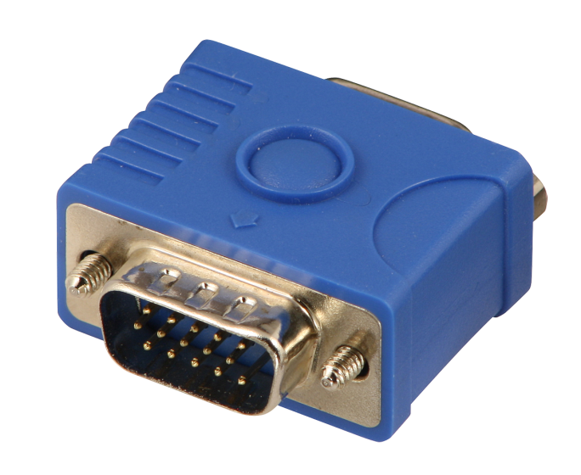
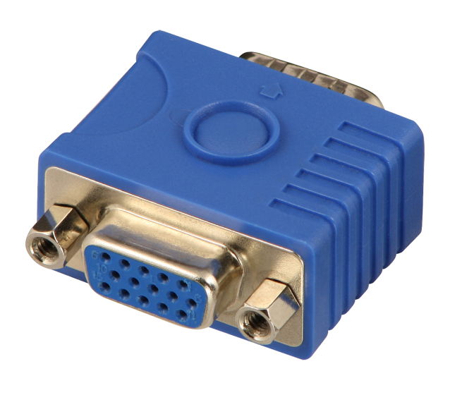
Conector macho
Conector fêmea

Slide 9
DVI
O Digital Visual Interface (DVI) é um padrão de interface de vídeo criado por um consórcio de indústrias, o Digital Display Working Group (DDWG).
Criado em 1999, o DVI é uma espécie de ponte entre as conexões VGA e HDMI, concebida três anos mais tarde. Por ser o substituto imediato do VGA, ele guarda várias semelhanças físicas como os parafusos nas laterais para fixar os conectores macho e fêmea, mas a quantidade e disposição dos pinos varia de acordo com a versão.
O DVI é compatível com o padrão HDMI no modo digital (DVI-D e DVI-I) e com o padrão VGA no modo DVI-A (somente analógico).

Slide 10
Tipos de DVI
DVI-D: A letra “D” após o hífen é uma abreviação para “Digital”, o que significa que este padrão não comporta sinais analógicos. Ele pode ser encontrado nas versões single link, que possui 19 pinos e tem resolução de 1920×1200 pixels a 60 quadros por segundo, e dual link, apresentando 25 pinos e com resolução de até 2560 × 1600 pixels a 60 quadros por segundo.
DVI-I: De “Integrated” (integrado), o nome indica que ele pode tanto conectar placa e display analógicos quanto dispositivos digitais. No entanto, essa versão não converte os sinais. Se a placa de vídeo é digital, o monitor também deve ser; se a interface é VGA, o display precisa ser analógico.

Slide 11
Tipos de DVI
O DVI-I também conta com single link, com 23 pinos, e dual link, com 29. Em todos os casos, os cabos DVI de ligação dupla são mais velozes na transferência, proporcionam melhor qualidade de sinal e têm resolução mais altas, o que é importante para displays que requerem resoluções acima de 2,3 milhões de pixels.
DVI-A: O “A” é de “Analog”, ou seja, analógico. Esse cabo é para ser usado na conexão entre uma placa de vídeo digital e uma tela analógica. Embora a conversão de digital para analógico apresente alguma perda de qualidade, os cabos DVI-A ou DVI-I possuem desempenho melhor que a interface VGA.

Slide 12
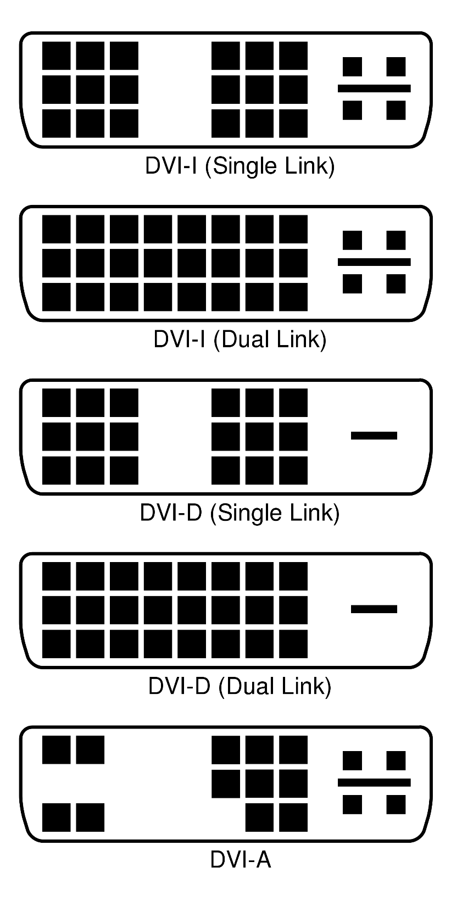
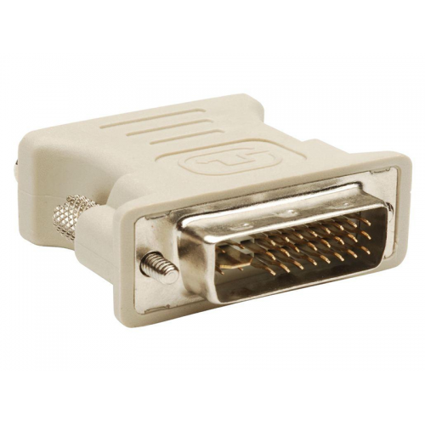
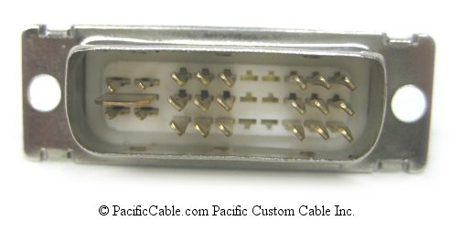
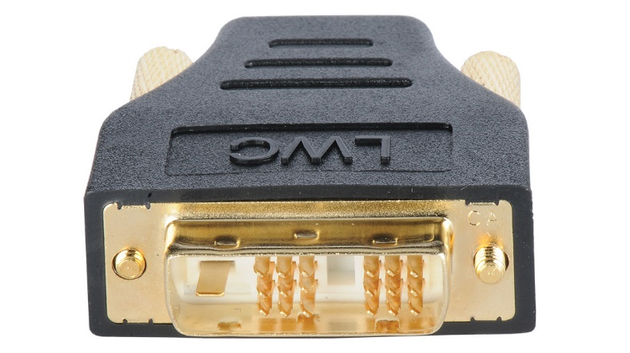
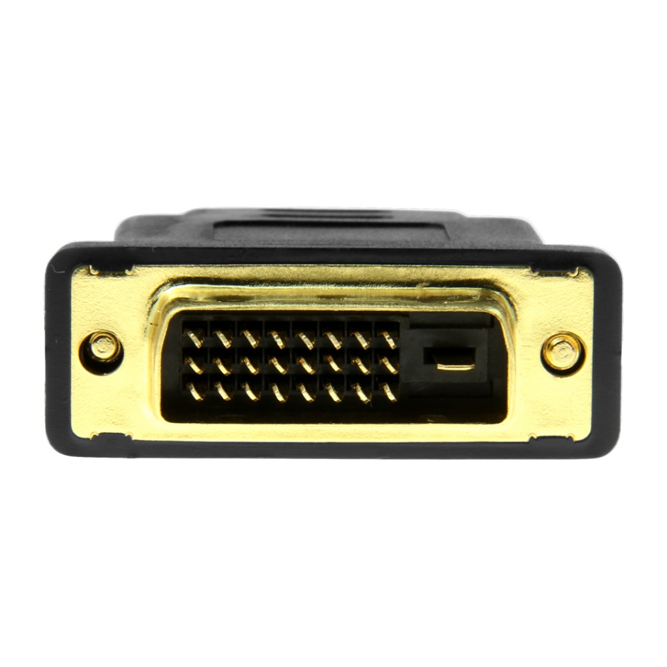
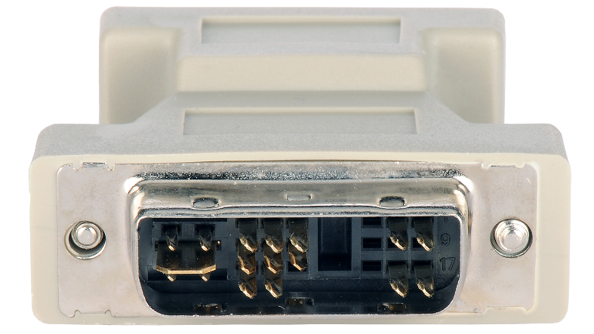

Slide 13
Mercado e futuro do DVI
O padrão DVI é predominantemente associado a computadores e às vezes é usado em outros eletrônicos, como aparelho de televisão e DVD players.
Apesar de ainda ser usado hoje em dia, o padrão DVI já foi substituído pelo HDMI – em maior escala – e o DisplayPort. A principal diferença em relação ao HDMI é a qualidade menor tanto de imagem como áudio.

Slide 14
HDMI
HDMI é a sigla para High-Definition Multimedia Interface (Interface Multimídia de Alta Resolução) produzido a partir de 2003. É uma interface condutiva digital de áudio e vídeo, capaz de transmitir dados não comprimidos, sendo uma alternativa melhorada aos padrões analógicos, como rádio frequência, VGA e outros.
Em vez de usar vários cabos para conectar os sinais de áudio e vídeo de um aparelho de DVD a uma TV, a ideia é que exista apenas um único cabo e conector fazendo todas as ligações necessárias.
A maior vantagem desse padrão é que a conexão de áudio e vídeo são feitas digitalmente, portanto apresentam melhor qualidade.

Slide 15
HDMI
As principais diferenças entre o HDMI e o DVI é que o HDMI suporta resoluções maiores do que o DVI. O DVI (Digital Visual Interface) só faz conexão de vídeo e o conector HDMI é bem menor que o conector DVI.
Existem vários modelos de cabo, com diferenças na velocidade e qualidade da transmissão. Aqueles que têm os conectores banhados a ouro, por exemplo, são de maior qualidade pois o material apresenta maior condutibilidade de sinais.
Existem dois principais modelos de conectores HDMI no mercado: o tipo A e o tipo B. Ainda existem os tipos C, D e E menos conhecidos.

Slide 16
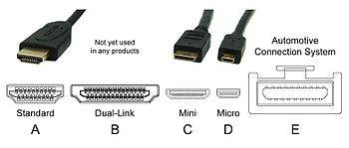
HDMI
O cabo HDMI A (com 19 pinos) é o mais popular, pois tem compatibilidade direta com a tecnologia DVI. Enquanto isso, o HDMI B se sobressai por permitir transmissões de altíssima qualidade, trabalhando a partir do sistema dual link.

Slide 17
Aparelhos com conectores HDMI
Leitores de discos como players de Blu-ray, HD DVD e DVD;
Jogos eletrônicos como Playstation 3 / PlayStation 4 / XBox 360 / Xbox One / Wii U / Ouya;
Câmeras de vídeo de alta definição;
Todos os modernos Laptops e placas gráficas;
Vários modelos de telefones celulares (conectores mini e micro);
Televisores de alta definição;

Slide 18
Versões do HDMI
Possui as versões 1.0, 1.1, 1.2, 1.2a, 1.3, 1.3ª, 1.3b, 1.3b1, 1.3c, 1.4, 2.0, 2.1.
Cada nova versão usa o mesmo cabo mas adiciona novas características, como aumento da largura de banda, suporte a alguma função ou mesmo especificações e nomenclaturas dos cabos.
A versão mais comum é a 1.4 lançada em 2009. Possui canal Ethernet integrado, suporte a 1080p em 3D e imagens com resolução de 4K.
A mais atual, HDMI 2.1 lançada em 2018, permite um tráfego de dados de até 48 Gb/s, podendo carregar uma resolução de 4K à frequência de 120 Hz ou 8K à taxa de 60 Hz.

Slide 19
Mercado e futuro do HDMI
O HDMI fornece uma interface de comunicação entre qualquer fonte de áudio e vídeo digital, como o Blu-ray, o leitor de DVD, o computador e etc. Para qualquer dispositivo de som ou vídeo digital, como um monitor e TV digital, por exemplo.
HDMI é o padrão dominante tanto em computadores quanto em TVs.
O padrão irá evoluir e ficará cada vez mais rápido.

Slide 20

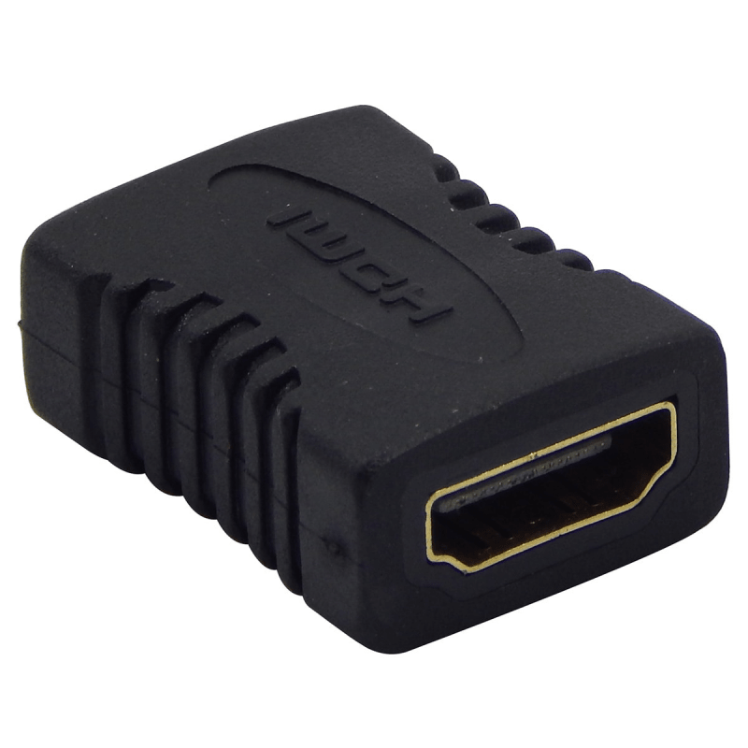
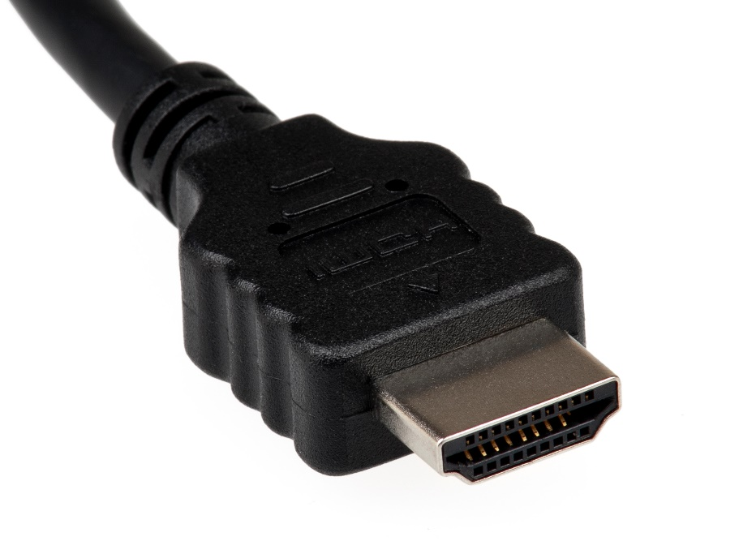
Logo do padrão
Conector fêmea
Conector macho

